Slide 1
Equità e Sostenibilità®
Transizione … Cambiamento
Passaggio da una situazione a un'altra, sia in senso statico, come condizione intermedia definita, che in senso dinamico in quanto implichi l'idea di un'evoluzione in atto.
Transizione energetica: il personale è l’energia dell’organizzazione e la dimensione del gruppo è la scelta ecologica.
E’ necessario fare le cose utili che servono.

Slide 2
Ingaggiare le persone Il collaboratore che si sente coinvolto negli obiettivi dell'azienda e ne condivide i valori. Il processo di coinvolgimento delle persone è importante quanto il servizio fornito ed è la chiave che ne consente l’impiego.
Attrattività
Reclutamento
Motivazione
Soft skills

Slide 3
I valori e i principi della Squadra coincidono con gli obiettivi dell’organizzazione (Mission – Vision)
La squadra deve trovare il senso del
suo esistere altrimenti non sarà mai
efficace.
RELAZIONI si può sopravvivere solo se si intessono relazioni
PROSSIMITA’ è il contrario di distanziamento sociale (sussidiarietà)
FIDUCIA parte dal fatto che ci sia uno spazio di discrezionalità

Slide 4
I valori e i principi fanno da cornice
Stabilire gli accordi con la squadra: l’attenzione viene concentrata sui risultati e non sui metodi.

Slide 5
Sinergia
…l’intero è più grande della somma delle parti
…la relazione che le parti hanno fra loro è in sé e per sé una parte
Cooperazione creativa, abbandonare la zona di sicurezza e affrontare un territorio completamente ignoto
E non solo una parte ma anche la parte maggiormente in grado di catalizzare e di conferire potere, la più unificante e la più entusiasmante
La sfida è quella di applicare i principi della cooperazione creativa della natura

Slide 6
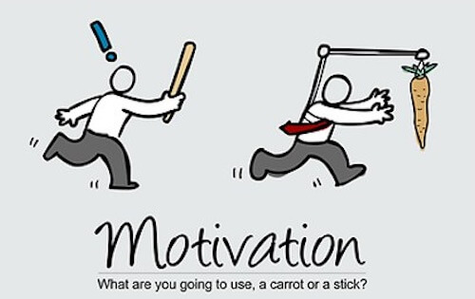
Comunicazione
Fiducia
Motivazione
Leadership

Slide 7
Investire nei modelli di Qualità
Uscire fuori dagli schemi
«Tutto ciò che era necessario dire è già stato detto: ma visto che nessuno stava a sentire, bisogna ripetere di nuovo ogni cosa»
André Gide – Premio Nobel Letteratura 1947

Slide 8
Rinascere Divergevano due strade in un bosco, e io… Io, presi la meno battuta; e di qui tutta la mia differenza è venuta. Robert Frost
SMART
PROATTIVA

Slide 9
Transizione
Il vero cambiamento proviene dall’interno e agisce verso l’esterno
«Ciò che facciamo con persistenza e tenacia diventa più facile, non perché sia cambiata la natura del compito, ma perché la nostra capacità di fare è cresciuta.»
R. W. Emerson

